Slide 2
信号放大电路
6.1 比例运算放大
6.2 加法/减法运算
6.3 对数、指数和乘、除运算
6.4 常用特征值运算
6.5 函数型运算电路
6.6 微分积分运算电路

Slide 3
本章知识点
比例加减法运算电路
乘除法对数运算电路
微分积分运算电路
特征值提取运算电路
PID调节器运算电路

Slide 4
6.1 比例运算放大电路
6.1.1 同相比例放大电路
6.1.2 反相比例放大电路
6.1.3 差分比例放大电路

Slide 5
6.1.1 同相比例放大电路
同相比例放大电路
Notes:
我们在第二章中重点讲述的同相放大电路、反相放大以及差分放大。大家一起回忆一下，反相比例放大电路，输入信号ui从反相端输入，输出电压uo与输入电压ui反相，uo=-R2/R1ui电压放大倍数为-R2/R1;同相比例放大电路，输入信号ui从同相端输入，输出电压uo与输入电压ui同相，uo=（1+R2/R1）ui，电压放大倍数为1+R2/R1;

Slide 6
6.1.2 反相比例放大电路
反相比例放大电路
Notes:
我们在第二章中重点讲述的同相放大电路、反相放大以及差分放大。大家一起回忆一下，反相比例放大电路，输入信号ui从反相端输入，输出电压uo与输入电压ui反相，uo=-R2/R1ui电压放大倍数为-R2/R1;同相比例放大电路，输入信号ui从同相端输入，输出电压uo与输入电压ui同相，uo=（1+R2/R1）ui，电压放大倍数为1+R2/R1;

Slide 7
6.1.3 差分比例放大电路
差分比例放大电路
R₂
R₁
∞
u_{i1}
-
u_{o}
u_{i2}
+
N
R₃
R₄
Notes:
差分比例放大电路，输入信号ui1、ui2分别从从同相端、反相端输入。为双端输入电路。满足，r1=r3，r2=r4时，输出电压uo与两输入端电压的差值成比例，即uo=-R2/R1（ui1-ui2），电压放大倍数为1+R2/R1;

Slide 8
6.2 加法/减法运算电路
6.2.1 同相加法运算电路
6.2.2 反相加法运算电路
6.2.3 减法运算电路

Slide 9
6.2.1 同相加法运算电路
叠加定理
实现输入信号相加，且输入输出同相，系数调整不易
Notes:
第二种方法，叠加定理，ui1、ui2相互独立，ui1单独作用时，ui2接地，电路等效为同相放大电路，比例系数一部分为电阻R上的分压系数另一个为同相放大电路的电压放大倍数。

Slide 10
6.2.2 反相加法电路
实现输入信号相加，且输入输出反相，系数单独可调，输入阻抗低

Slide 11
6.2.2 反相加法电路

Slide 12
6.2.3减法运算电路
差分放大电路实现减法运算
R₂
R₁
∞
u_{i1}
-
u_{o}
u_{i2}
+
N
R₃
R₄

Slide 13
6.2.3减法运算电路
利用加法运算电路实现减法运算
u_{i1}
-u_{i2}
₁
u_{i2}
u_{o}

Slide 14
6.2.3 减法运算电路

Slide 15
6.3 对数、指数和乘、除运算电路
6.3.1 对数运算电路
6.3.2 指数运算电路
6.3.3 基于对数/指数运算的乘法/除法运算电路
6.3.4 变跨导乘法运算电路
6.3.5 乘方和开方运算电路
6.3.6.集成乘法运算电路

Slide 16
6.3.1 对数运算电路
在自然界，人们的听觉和视觉都是对数特性的，光经过介质的衰减也是对数特性的，阻容电路的充、放电的过程是指数特性的。
利用对数运算电路对信号进行压缩处理，以提高系统处理信号的动态范围；或利用指数运算电路对信号进行展宽处理，以提高系统检测信号的灵敏度。
对数、指数运算电路属于非线性运算电路，通常采用具有非线性特性的器件作为放大器的负反馈回路构成。
利用二极管的电压-电流特性
晶体管的集电极电流-发射极电压构成的对数关系

Slide 17
6.3.1 对数运算电路
当工作于小信号时，利用二极管PN结的非线性特性，可实现对数运算
虚断、虚断：
i_{D}
VD
二极管特性方程：
R₁
∞
u_{i}
-
运放输出电压：
i₁
+
u_{o}
+
N

Slide 18
6.3.1 对数运算电路
实用电路需要进行失调和温度补偿
V₁
V₂
i_{D}
R₃
∞
R₂
R₁
∞
-
-
+
U_{R}
u_{i}
i₂
+
N₂
+
+
N₁
R₄
R₅
1.5MΩ
R₆
U_{C}
u_{o}
R_{T}
t°
5kΩ
1MΩ
100kΩ
U_{D}

Slide 19
6.3.2 指数运算电路
指数与对数互为逆运算，在电路结构上也存在对偶性。将反馈回路的非线性器件移到输入端，而反馈环节采用电阻，则可实现指数运算
虚断、虚断：
i
R_{f}
u_{i}
i_{f}
三极管输入特性：
V
∞
-
+
u_{o}
运放输出电压：
+
N

Slide 20
6.3.2 指数运算电路
具有温度补偿的指数运算电路
V₂
R₂
V₁
200pF
R₃
R₁
∞
∞
-
-
U_{R}
+
+
u_{o}
+
+
N₁
N₂
R₄
R₅
R_{T}
u_{i}
t°

Slide 21
6.3.3 基于对数/指数运算的乘法/除法运算电路
基于对数和指数运算的乘法运算电路：对数+加法+指数
基于对数和指数运算的乘法运算电路：对数+减法+指数
Notes:
自学即可

Slide 22
基于对数和指数运算的乘法运算电路
V₁
对数
R₁
∞
-
R₂
相加
u₁
+
R₂
+
N₁
u_{o1}
R₃
V₂
∞
指数
-
u_{o3}
∞
+
-
R₁
∞
+
N₃
V₃
+
R₂
+
N₄
u_{o}
u₂
-
+
+
N₂
u_{o2}
Notes:
自学即可

Slide 23
基于对数和指数运算的除法运算电路
V₁
R₁
∞
-
R₂
u₁
+
R₂
+
N₁
u_{o1}
R₃
V₂
∞
指数
-
u_{o3}
∞
u_{o2}
R₂
+
-
R₁
∞
+
N₃
V₃
+
+
N₄
u_{o}
-
R₂
u₂
+
相减
+
N₂
对数

Slide 24
四象限乘法运算电路
0.5
U
x
-1
U
>0
-
1
E
-1
N
xy
1
z
x
-1
y
+4
+
U
-1
o
z
N
-1
0.5
3
N
4
-1
-
U
-1
U
>0
y
N
2
2

Slide 25
6.3.4 变跨导乘法运算电路
+E_{c}
R_{c}
R_{c}
u_{o}
V₁
V₂
u_{x}
i₀
u_{y}
V₃
对数－指数式与变跨导式乘法运算
电路都依赖有源器件特性，并有一
系列近似和干扰因素，精度低。
R₀

Slide 26
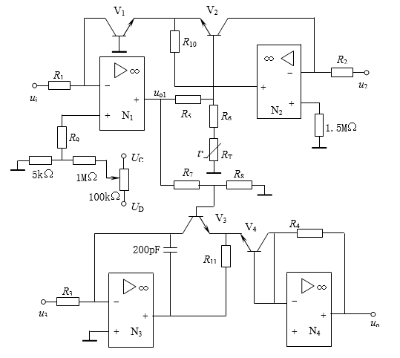
6.3.5乘方和开方运算电路
利用对数放大器和指数放大器构成的乘方和开方电路
N₁的输出电压为
则：
令：
则上式简化成：

Slide 27
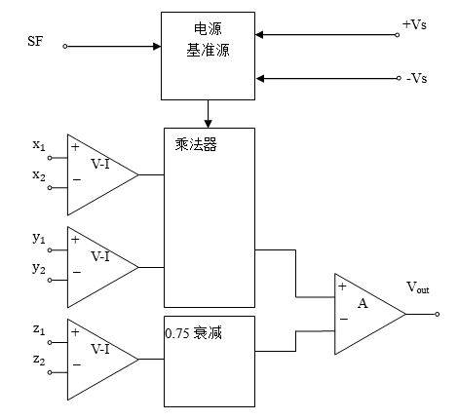

6.3.6集成乘法运算电路
MYP634是AD公司设计的高精度四象限模拟乘法器
传递函数为
$$V_{out}=A\left\{\frac{\left(x_{1}−x_{2}\right)(y_{1}−y_{2})}{SF}−(z_{1}−z_{2})\right\}$$
MYP634是AD公司设计的高精度四象限模拟乘法器，其激光调整的精度可以达到0.5%，输入信号范围可达到10V，带宽为10MHz,可应用于精密模拟信号处理，信号调制解调，电压控制放大器，视频信号处理，以及电压控制滤波器和振荡器。
MYP634模拟乘法器运算电路

Slide 28
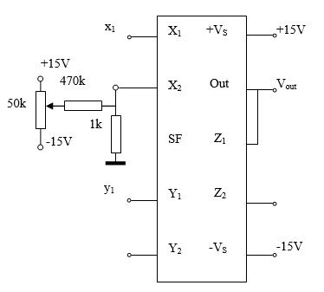
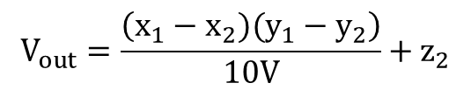
6.3.6集成乘法运算电路
基本乘法运算电路
将MPY634 连接成除法运算电路，其高阻输入端X和Z端，作为输入信号端，Y端作为反馈端。其运算函数为：
除法运算精度可以在1.0%~2.5% 之间，带宽由分母X决定。输出Y可以直接接入输出端，作为求和运算。
$$V_{out}=\frac{\left(x_{1}−x_{2})(y_{1}−y_{2}\right)}{10V}+z_{2}$$

Slide 29
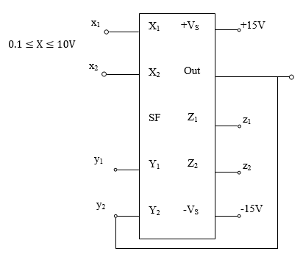
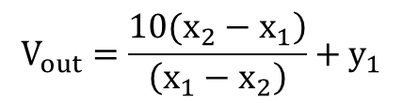
6.3.6集成乘法运算电路
基本除法运算电路
$$V_{out}=\frac{\left.10(x_{2}−x_{1}\right)}{\left(x_{1}−x_{2}\right)}+y_{1}$$

Slide 30
6.4 常用特征值运算电路
6.4.1 绝对值运算电路
6.5.2 峰值检测电路
6.5.3 平均值运算电路

Slide 31
6.4.1 绝对值运算电路
U
o
∞
U_{i}
U_{o}
V_{D1}
I_{o}
V_{D2}
N
mA
V_{D3}
V_{D4}
O
U
i
U_{N}
R

Slide 32
6.4.2 峰值运算电路
峰值检测电路：检测信号某一周期内峰值的电路
当输入信号上升大于前次采样信号时，电路工作于采样状态并且跟踪信号
当信号下降时，保持采样值
输出为一个采样周期内的峰值

Slide 33
6.4.3 平均值运算电路
求若干参数的平均值——求和取平均
求参数在一段时间变化内的平均值——时间平均，积分
低频信号收高频信号的干扰——低通滤波器
参数变化的有效值——取绝对值，在平均（低通滤波）

Slide 34
6.5 函数性运算电路

Slide 35
6.5 函数运算电路
用途： 函数运算线性化
u_{o}
D’
C’
B’
(1) 折线逼近电路
A’
+U_{R}
R_{f}
O
u_{i}
R₁
VD₁
VD₂
VD₃
R₄
A
B
D
R₂
A
R₅
∞
-
C
u_{i}
R₃
B
R₆
+
C
u_{o}
+
N
VD₄
VD₅
VD₆
转折点：由钳位控制，按此计算电阻比
斜率：由电阻决定，按此计算电阻值
-U_{R}

Slide 36
6.5 函数运算电路
(2)反函数运算电路
-
u_{f}= f(u_{o})
R
u_{f}
-
f(x)
∞
R
u_{i}
-
+
u_{o}
+
N

Slide 37
6.6 微分积分运算电路
6.6.1 常用积分电路
6.6.2 常用微分电路
6.6.3 PID运算电路

Slide 38
6.6.1 常用积分电路
积分电路：运放的输出与输入的积分成比例的运算电路
由于电容两端的电压是其输入电流的积分函数，因而可将运放的负反馈回路用电容实现，即可得到积分运算电路
积分运算电路主要用途：
积分运算、滤波、波形发生、控制等

Slide 39
反相积分电路
i_{C}
C
i_{R}
R
∞
若u_{o}(0)=0，u_{i}常数
-
u_{i}
+
u_{o}
+
R₁
N
u_{I}
u_{o}
0
t
0
t

Slide 40
反相积分电路
u_{I}
u_{I}
u_{I}
0
0
0
t
t
t
u_{o}
u_{o}
u_{o}
0
t
0
0
t
t
输入电压为常数
输出为斜坡函数
输入方波，
输出是三角波。
输入正弦波，
输出是余弦波。

Slide 41
反相积分电路
缺点：
该积分器的输出漂移不定，直至饱和在接近某一电源电压值，即便在ui接地时也是如此，这是由于运算放大器的输入失调误差引起的。
U_{OS}
0
t
u_{o}
0
t
U_{OM}

Slide 42
比例积分电路
比例调节 积分作用
作为调节器运算电路时，其输出存在偏差时，调节器输出有一比例输出-R₂u_{i}/R₁，接着在其上叠加一个与时间成比例的项-u_{i}t/R₁C。表明当输入u_{i}时，先有一比例输出，对参数进行调节，当t=T₁时，积分器输出一个等于输入偏差的比例项，对偏差进一步调节

Slide 43
6.6.2 常用微分电路
i_{R}
同相端：I_{P}=0，则：
R
i_{C}
反相端：I_{N}=0，该支路可去掉，则：
∞
C
u_{i}
－
+
u_{o}
+
N
a)基本微分电路

Slide 44
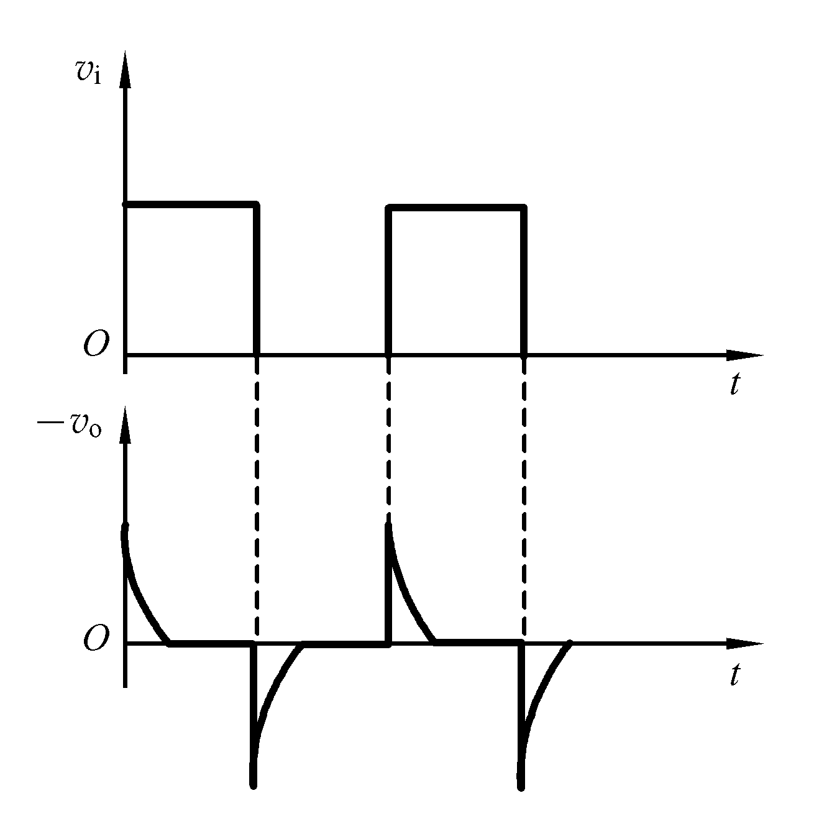
微分电路应用
若输入为正弦：
若输入为矩形波
微分运算电路:只反映输入信号的变化速度，输入信号无变化时，其输出为0

Slide 45
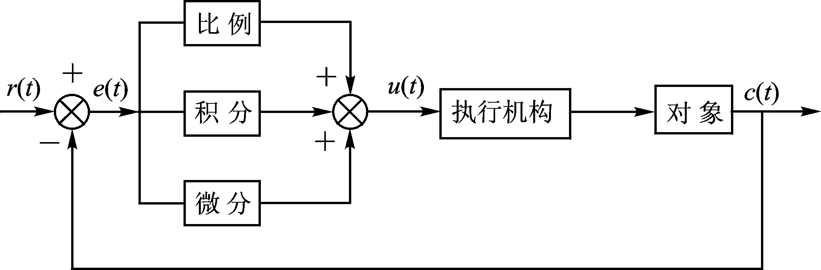
6.6.3 PID运算电路
PID控制器是一种线性控制器，它将给定值r(t)与实际输出值c(t)(反馈量)的偏差e(t) 的比例P、积分I和微分D进行线性组合，形成控制量u(t)输出，如图所示。

Slide 46
6.6.3 PID运算电路
R₂
C_{m}
∞
C_{I}
R₁
∞
C_{D}
-
∞
-
+
-
u_{i}
+
+
N₂
+
+
N₁
R₃
R₅
+
N₃
u_{o}
PD
R_{PI}
R
P
RP
R₇
PI
R₄
R_{PD}
R₆
PID调节器串联实现电路
积分：消除静差、抑制干扰
比例：提高调节灵敏度、减小静差、减小滞后
微分：进一步减小滞后、加快调节速度

Slide 47
6.7 过程调节器电路分析
6.7.1 电平移动电路
6.7.2 PD运算电路
6.7.3 PI运算电路
6.7.4 调节器的传递函数
6.7.5 输出电路

Slide 48
6.7 过程调节器电路分析
指示单元
500kΩ
500kΩ
输入指示
标定
R
给定指示
S₅
500kΩ
_
∞
P₁
S₅
500kΩ
_
∞
P₂
+
+
+
+
500kΩ
N₅
R_{P1}
500kΩ
N₆
R_{P2}
500kΩ
测量
500kΩ
560Ω
910Ω
910Ω
1kΩ
3V
220Ω
U_{S}
VS
6V
U_{B}=10V
内给定1~5V
RP_{s}
输出电路
24V
I_{R}
内给
R₁
电平移动电路
比例微分电路
比例积分电路
10kΩ
R_{f}
R_{R}
S₆
500kΩ
PD
PI
C_{M}
1kΩ
R₉
10kΩ
2kΩ
I_{o}
外给定
4~20mA
U_{R}
正反
作用
U_{F2}
9.1kΩ
10μF
R₁₀
U_{f}
62.5Ω
外给
R₂
U_{F}
_
∞
U_{o1}
9.1kΩ
C_{M}
_
∞
U_{o2}
C_{I}
1
S₁
40kΩ
_
∞
10kΩ
U_{T2}
+
_
∞
VD
V
R₇
U_{F4}
+
输入
1~5V
U_{i}
R₃
+
+
+
N₁
2
U_{F3}
+
+
N₄
3CG21
R₄
S₇
U_{T}
N₁
3
+
N₃
R₈
U_{T4}
3DG27C
RP₃
3.9~10kΩ
RP₄
S₂
U_{o3}
4×500kΩ
500kΩ
62kΩ~15MΩ
RP_{P}
S₃
1
U_{T3}
2.4kΩ
40kΩ
负载
R₆
2
2×5kΩ
1kΩ
1kΩ
3
×1
×10
470kΩ
4
升
30kΩ
30kΩ
S₄
U_{B}=10V
S₆
30kΩ
3
R_{H}
R_{F}
2
RP_{I}
外给定
指示
27kΩ
390kΩ
390kΩ
20kΩ
470kΩ
1
30kΩ
24V
软手动操作电路
降
硬手动操作电路

Slide 49
6.7.1 电平移动电路
U_{S}
内给
I_{R}
R₁
R_{R}
500kΩ
S₆
R₂
正反
作用
R₅
外给定
4~20mA
U_{R}
外给
U_{F}
_
∞
U_{o1}
输入
1~5V
U_{i}
R₃
+
+
N₁
R₄
S₇
4×500kΩ
500kΩ
R₆
2×5kΩ
U₊
满足放大器的共模电压范围的要求
接软手动操作电路

Slide 50
6.7.2 PD运算电路
先不考虑由软手动操作电路的输入，并考虑到N₂的输入可等效为
U_{F2}
_
∞
C_{D}
+
C_{D}
U_{T2}
U_{o2}
U_{o1}
+
U_{o1}
N₂
U_{T2}
9.1kΩ
3.9~10kΩ
RP_{P}
U_{o1}/n
RP₃
RP₃
1kΩ
62kΩ~15MΩ
由软手动操作电路

Slide 51
6.7.2 PD运算电路
U_{F2}
_
∞
C_{D}
+
U_{T2}
U_{o2}
U_{o1}
+
N₂
9.1kΩ
3.9~10kΩ
RP_{P}
α
1
+
nR
C
s
RP₃
U
(
s
=
α
=
P
3
D
)
U
(
s
)
U
(
s
1kΩ
o
2
T
o
)
n
1
+
R
C
s
1
62kΩ~15MΩ
P
3
D
由软手动操作电路
RP₃-调整微分时间常数
RP_{P}-调整增益

Slide 52
6.7.3 PI运算
S₁、S₂在1即自动测量位置，
S₃在增益为10位置。电路简化为：
24V
C_{M}
1kΩ
10μF
C_{M}
C_{I}
U_{o2}
10μF
1
U_{o2}
S₁
_
∞
U_{F3}
C_{I}
∞
9.1kΩ
2
+
U_{o2}
_
3
+
VD
V
U_{F3}
+
U_{o3}
N₃
U_{o3}
+
RP₄
S₂
N₃
1kΩ
1
3
U_{T3}
2.4kΩ
S₃
2
RP₄
U_{T3}
×1
×10
U_{B}
S₁、S₂: 1-自动测量
2-软手动，通过S₄改变充电时间常数
3-硬手动，强行快速充电
S₃：改变增益

Slide 53
6.7.4 调节器的传递函数
U_{i}
U_{o1}
U_{o2}
U_{o3}
－
2
+
U_{S}

Slide 54
6.7.5 输出电路
输出电路
24V
10kΩ
R_{f}
R₉
10kΩ
2kΩ
I_{o}
R₁₀
U_{f}
62.5Ω
40kΩ
_
∞
U_{o3}
10kΩ
R₇
U_{F4}
+
+
3CG21
U_{T4}
N₄
3DG27C
R₈
40kΩ
负载
U_{B}=10V

Slide 55
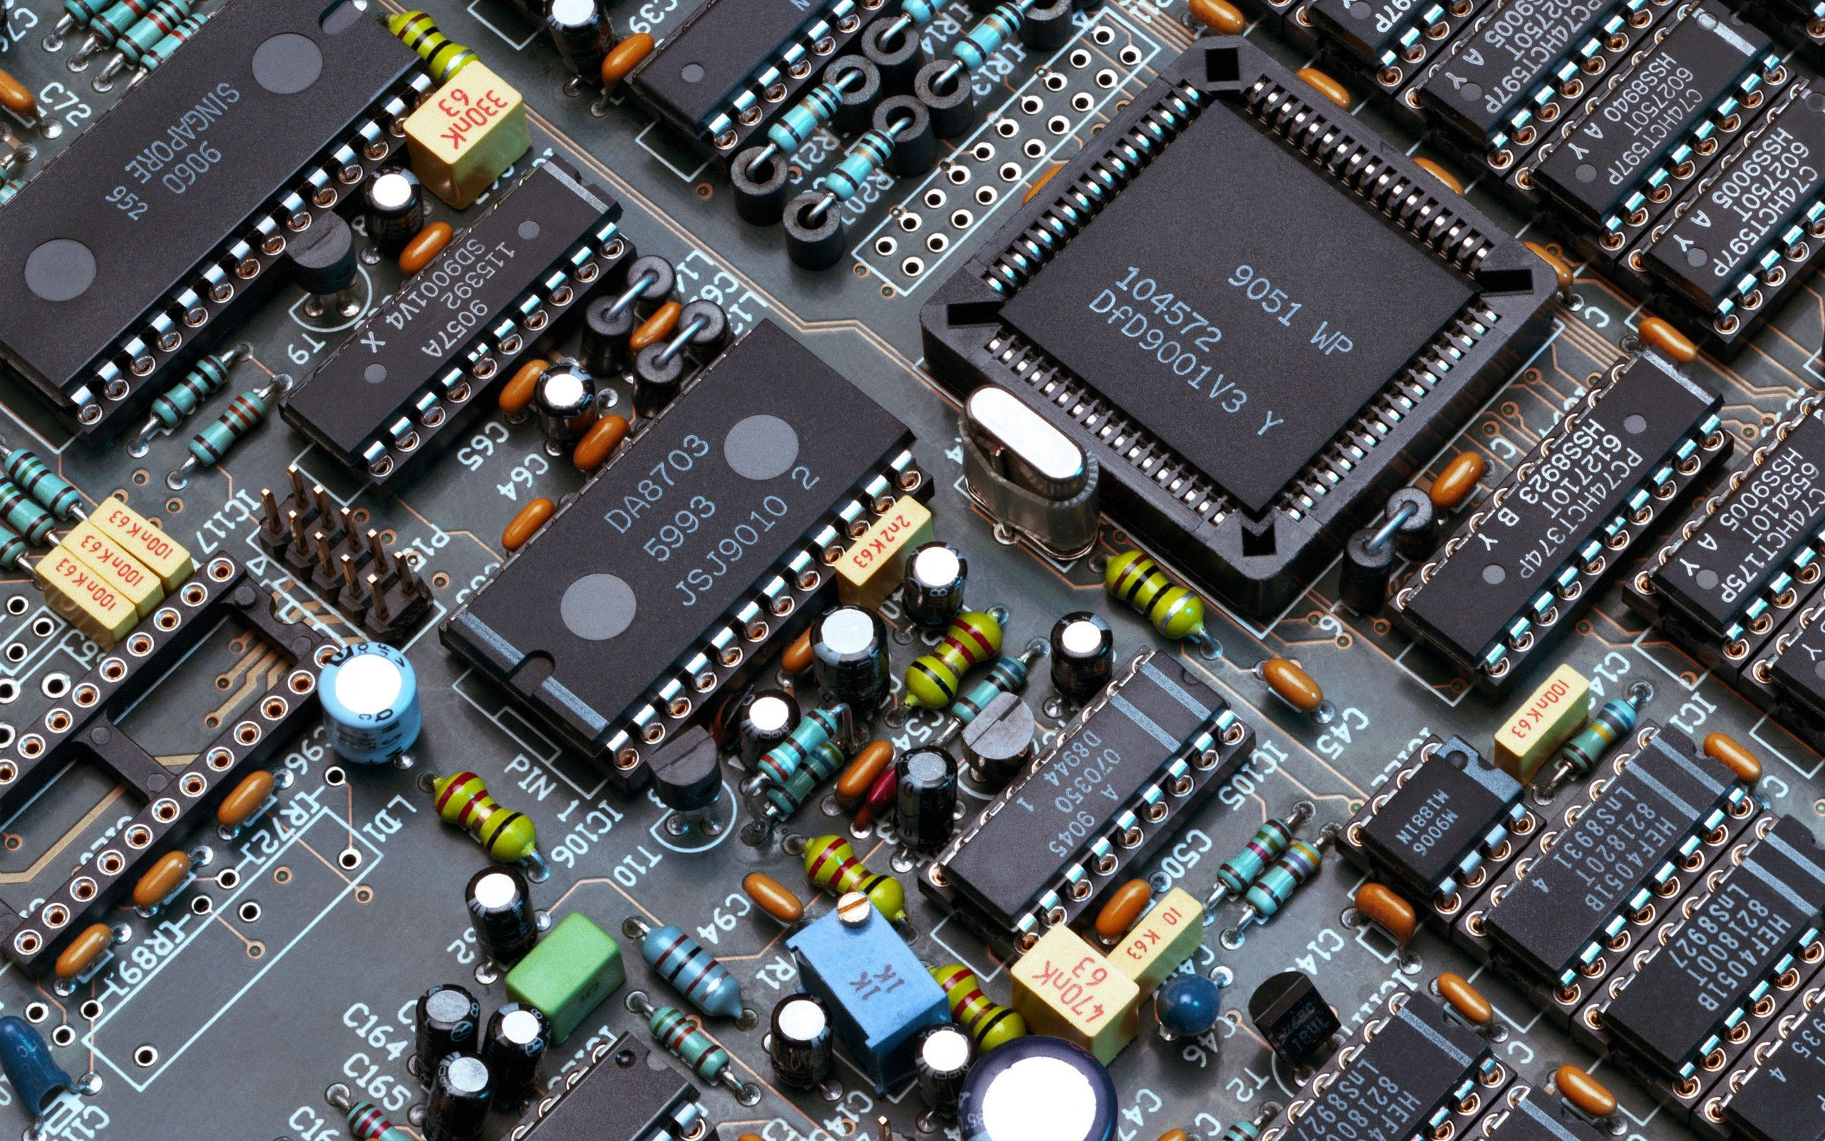
本章结束
* 感谢聆听*
《测控电路》教材编写组

